Slide 1

다이쇼시대의
민주주의
▲ 과목명 : 일본 근현대사 ▲ 팀이름 : 한반도
▲ 팀원 : 김민서 도해일 장은지 전건영

Slide 2

CONTENTS
Part 1
다이쇼시대란?
Part 2
다이쇼 천황
Part 3
다이쇼 시대의 흐름
Part 4
다이쇼 시대의 끝

Slide 3

PART1 다이쇼시대란?
다이쇼
시대란?

Slide 4
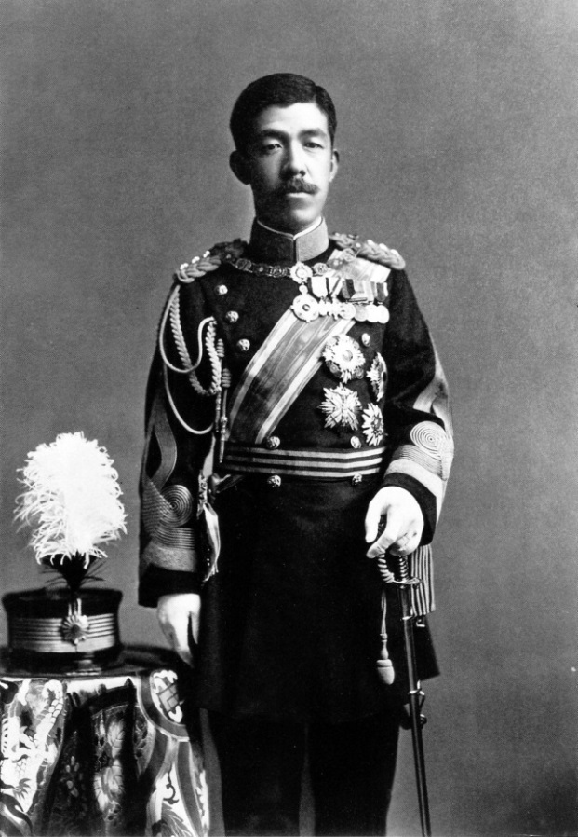
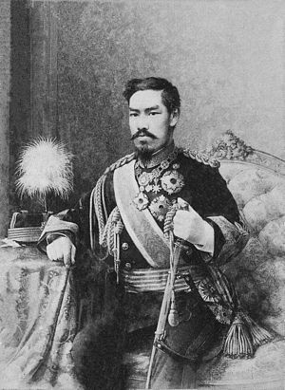
PART2 다이쇼천황
다이쇼천황 1879. 8. 31 ~ 1926. 12. 25

Slide 5
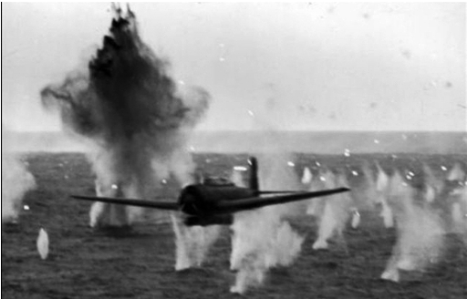
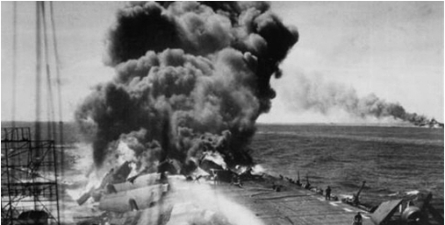
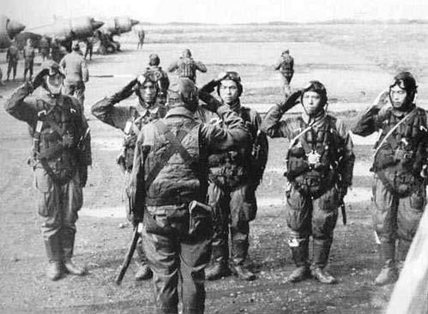
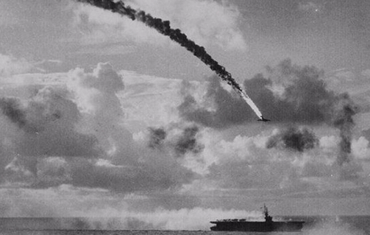
PART3 제1차 세계 대전
1914년 6월 28일, 보스니아 수도 사라예보에 울려 퍼진 총소리는
유럽대륙을 전쟁의 도가니로 몰아넣었다.

Slide 6
PART3 일본의 이익
1914년 까지 채무국
→1920년 채무국으로 전환
급격한 수출 초과
→ 일본 경제의 침체
빈부 격차의 확대
→ 다이쇼 데모크라시의 민중에너지 분출

Slide 7
PART3 쌀 소동과 하라 다카시의 정당내각
하라 다카시(1918년9월~1921년 2월) 내각이 등장
→ 실질적인 일본 최초의 정당내각
처음으로 민중들이 자발적으로 참여
→ 폭넓은 민중운동 형성
→ 가정주부가 중심이 되어 조직
쌀 소동이 일어난 이유
→ 러시아 타도를 위해 블라디 보스토크로 대군을 보낼 때,쌀을 함께 수송을 해, 국내의 쌀이 줄어 쌀값이 올라갔다.

Slide 8
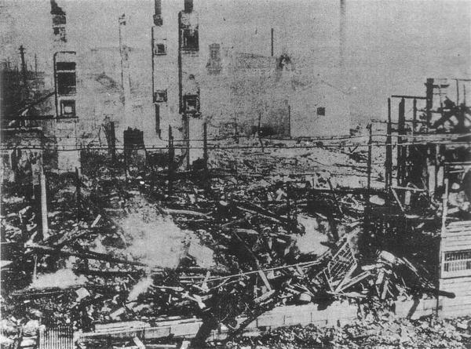
PART3 쌀 소동과 하라 다카시의 정당내각
1918년 8월 11일,
쌀 소동 시위로 전소된 고베의 스즈키 상점(鈴木商店) 본사

Slide 9
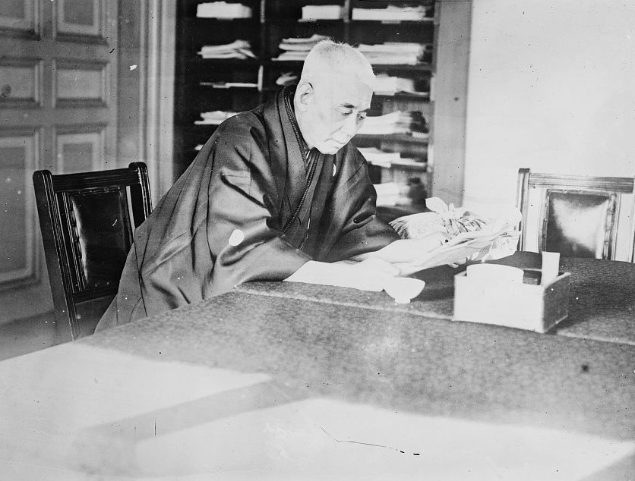
PART3 쌀 소동과 하라 다카시의 정당내각
하라 다카시(原敬)
일본 최초의 본격 정당내각을 출범시킨 입헌정우회 총재

Slide 10
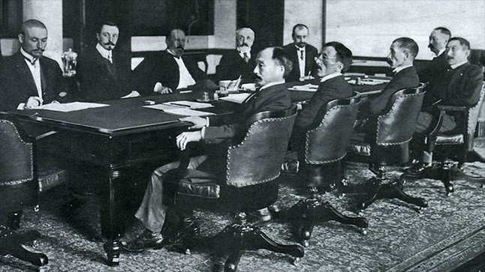
PART3 제4차 러일협약
포츠머스 조약
→ 1905년 일본과 러시아가 맺은 협정
포츠머스 회담에서 마주 앉은 러시아 대표들과 일본 측 대표들

Slide 11
PART3 파리강화회의와 5.4운동
파리 강화 회의
→ 일본의 전쟁 권익을 재 확인
5.4운동
→ 산둥 반도를 반환 받기 위해 중국국민이 일으킨 반일 데모
→ 북경 대학 학생들이 주도
→ 한국의 3.1 운동에서 자극 받음

Slide 12
PART3 도시의 민주주의
보선운동을 필두로 사회운동 고양
→ 하라 수상은 중의원을 해산
→ 창설이래 가장 거대한 정우회
→ 하라 내각의 소선거구제를 기본으로 한 선거법으로 개정
정우회의 압슴

Slide 13
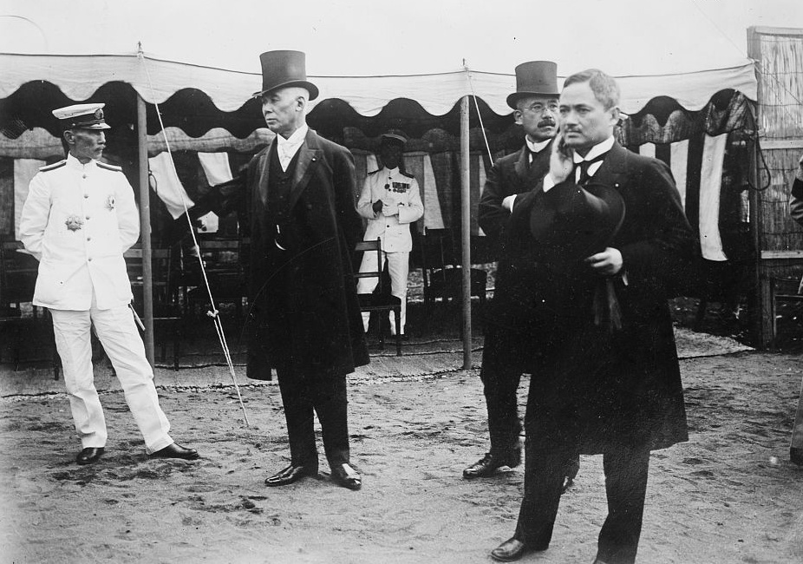
PART3 도시의 민주주의
정우회 내각의 주요 각료들
왼쪽부터 가토 해군상, 하라, 도코나미 내상, 우치다 외상

Slide 14
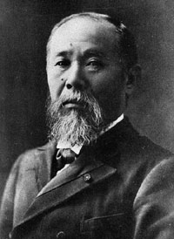
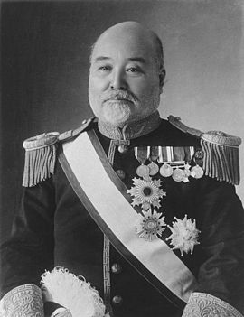
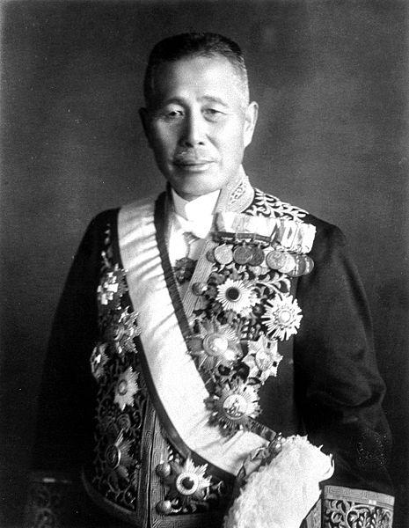
PART3 다이쇼시대의 흐름
정당정치의 성립 - 농촌민주주의
1. 농촌 청년들 – 연설회 담합회
입헌청년당결성
3. 개혁파들의 정우회 내 정치개혁
개혁구상
첫째 행정·재정 정리와 군축을 단행
2. 일본 농민조합을 창립
둘째 사회 정책적 감세조치
셋째 미·영고의 경제경쟁에 대비
카가와 토요히꼬
다카하시 코레키요 요코타 센노스케

Slide 15
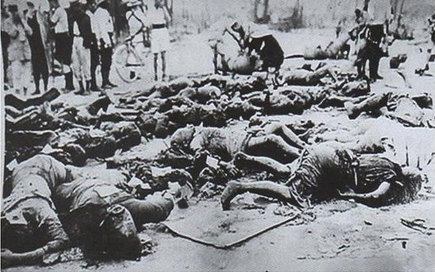
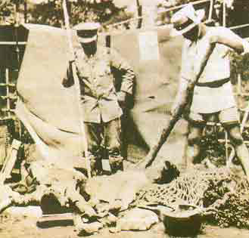
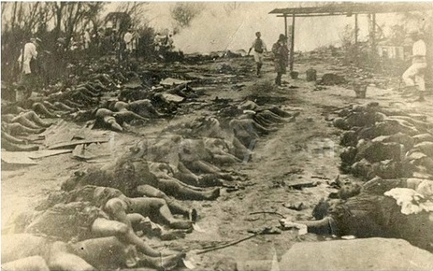
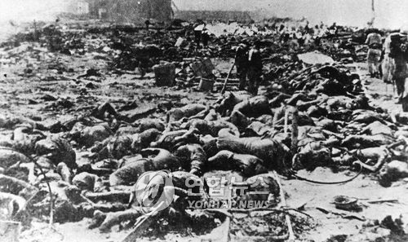
PART3 다이쇼 시대의 흐름
간토대지진 그리고 조선인학살(1923)
간토대지진 – 1923년 대도시인 도쿄와 요코하마에서 일어난 규모7.9의 대지진
300만 명 이상의 이재민이 발생 10만 4,500명이 사망 5만 2,000명이 부상
사회가 혼란한 상황에 국민들은 분노 ->군부와 군국주의자들은 민중의 보수적 감정을 이용
계엄령 선포
조선인학살 – 계엄령아래 전국 각지에서 조직된 자경단에의해 조선인 대학살
동경에서 752명, 가나가와현에서 1,052명, 사이타마현에서 239명,
지바현에서 293명 등 각지에서 6,661명이 피살

Slide 16
간토대지진 동영상
http://www.youtube.com/watch?v=Vgm_VsTt_Pg

Slide 17
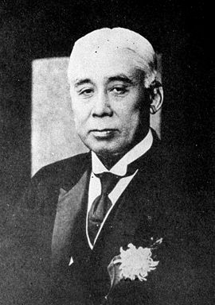
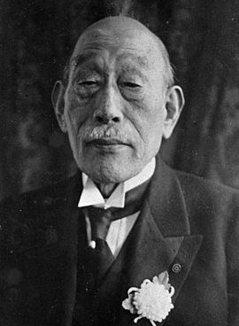
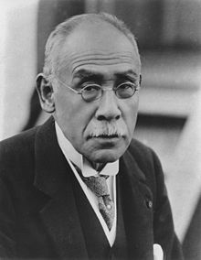
PART3 다이쇼 시대의 흐름
보통선거법 치안유지법
하라 다카시 다카하시 기요우라 케이고 가토 타카아키
하라 다카시의 정당내각성립
-> 다카하시 내각
->비정당 내각
->기요우라 케이고 비정당 내각 조직
->호헌3파 내각이 수립

Slide 18
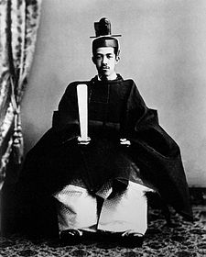
PART4 다이쇼시대의 끝
1924년 12월 25일 새벽 1시 25분경 황실 별장에서
친어머니의 손을 잡은 채 심장마비로 사망하였다

Slide 19
PART4 다이쇼시대의 끝
다이쇼시대의 정치적 변화
•민주주의를 향한 다양한 운동들을 통하여 민주주의의 시작이 되는 발판
다이쇼시대의 경제적 변화
•자본수출을 강행하면서도 한편에서는 자본을 수입하는 이중성
다이쇼시대의 사회적 변화
•여성운동이 일어났지만 실패
다이쇼시대의 문화적 변화
•매스컴의 부흥 •사회운동의 고양 •관동 대지진

Slide 20
THANK YOU
ANY QUESTIONS?
▲ 쏭미니블로그 ▲ blog.naver.com/love_note ▲ by 쏭미니

